Slide 1
云作业平台
E-Homework
Group 4
李萱，方拯，廖苡辰，许嘉琦，刘博

Slide 2
目录
01
项目演示
02
产品介绍
03
架构技术
04
项目总结

Slide 3
项目演示
第一部分
Part One

Slide 4
项目演示
视频演示

Slide 5
产品介绍
第二部分
Part Two

Slide 6
产品价值
该软件——云作业平台，旨在为中小学学生及教师提供良好的线上作业收发过程的体验。
解决外部不可抗因素导致的收发作业的不便（如今年的疫情），提供线上作业流程。
为学生提供一个便捷易操作的接收作业，提交作业的平台
为教师提供一个易于管理，便于发布、批改作业的平台
通过对线上作业流程的简化以及便利的功能，提高教师的办公效率，学生的学习效率

Slide 7
产品特色
作业相关
发布作业
提交作业
发布作业以不同题型的形式增加问题。同时题目内容都是以富文本框的形式编辑，给老师发布作业带来了极大的便利。此外，不同属性的设置给作业带来了多样性。
作业分为已提交，未提交，迟交。学生可对未提交作业进行提交。提交作业是以单独题目的形式进行回答，单选多选是非题可直接在题目上作答。
批改作业
作业统计
老师批改作业是对单独的题目进行打分，然后最终会自动求出该作业的总得分。
教师可实时查看作业的已提交和未提交人数，并且可以查看已批改作业的分数情况

Slide 8
产品特色
课程相关
课程管理
学生管理
教师可添加新的课程，同时对自己的已经发布的课程进行信息修改和删除操作。
教师可对课程的学生进行添加和删除，添加学生时可以以学号导入，也可以通过excel导入的形式进行。
课程筛选
课程查看
老师和学生可以筛选出自己相关的已经结课的和正在进行的课程。
用户可对课程的详细信息进行查看，如名称，开课时间，结课时间，教材等。

Slide 9
产品特色
注册
信息通知
注册采用激活式注册，即用户必须验证码激活后才能注册成功。并且注册时进行身份检验，只有身份合法才能成功注册。
1
2
提供及时的作业发布通知和批改通知。
其他特色
搜索
个人信息维护
提供便捷的搜索功能，用户可对作业和课程进行搜索。其中作业搜索是通过搜索题目关键词返回相关作业，课程是通过搜索课程名字返回相关课程。
3
4
用户可对个人信息进行修改。修改密码时，需要验证旧密码是否正确，然后两次输入新密码才能修改成功。

Slide 10
产品特色
图片插入及优化
筛选
在作业的流程中，可以插入图片并对图片的清晰度进行优化。
5
6
学生已提交，未提交，迟交作业有明显的区分标记。学生可以对其进行筛选。同时用户可对已结课和未结课课程进行筛选。
其他特色
友好的信息提示
图片转文本
在用户进行不当操作时，产品可对用户操作进行提示，如输入不能为空，输入错误等提示。
7
8
当用户插入图片时，可选择性地进行图片转文本操作。

Slide 11
产品创新点
用户可通过题目关键词对题目所属作业进行搜索。
自设计的应用启动画面，兼顾中小学生和学习这两大属性。
发布作业，提交作业，批改作业都是以单独题目的形式进行设计。然后整合成一整份作业。
产品可对作业中的单选，多选和是非题进行自动批改，从而减轻教师批改负担。

Slide 12
架构技术
第三部分
Part Three

Slide 13
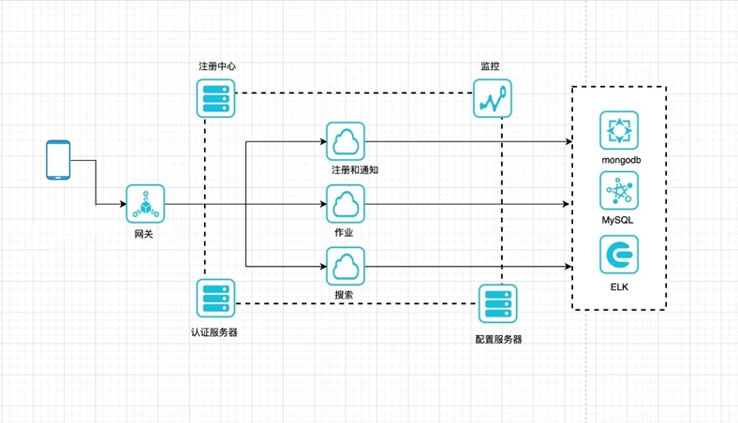
部署视图
移动设备
学生，老师通过移动设备进行登录注册及相关功能的使用，这些设备通过网络访问服务器网关。
网关
网关把接收到的请求分配到相应的服务器，所有用户都通过网络访问网关。
认证服务器
该服务器对访问的用户进行身份鉴别，判断其权限，决定其可访问的服务器及功能。

Slide 14
部署视图
配置服务器
该服务器存储各服务器中共有的配置信息。
注册通知服务器
该服务器处理用户的注册申请，并对用户发送各项通知信息。
作业服务器
该服务器处理与作业相关的请求，及业务逻辑。
搜索服务器
该服务器对搜索请求进行处理，返回搜索结果。

Slide 15
部署视图
MySQL及Mongodb
云作业平台的数据库，存储系统所需的信息。
ELK
日志管理系统。

Slide 16
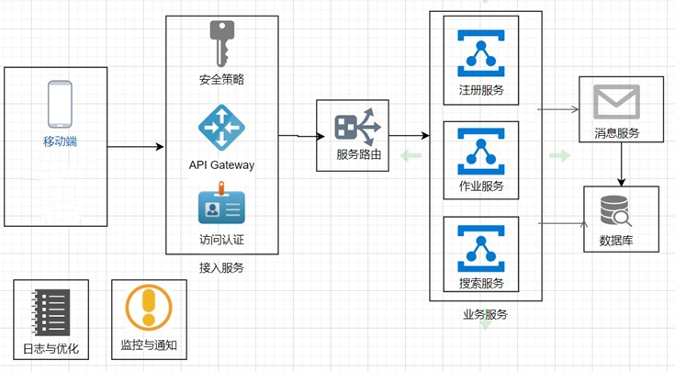
逻辑视图
移动端
学生与教师用户
接入服务
安全策略对应用进行安全保护，访问认证对用户进行认证，授予相应的权限，API Gateway和服务路由对接收的请求分配到相应的服务器，使资源均衡
业务服务
根据业务类型分配相应的业务服务器，每个服务器主要处理该业务。注册服务主要处理注册流程、邮件短信认证等服务；作业服务主要处理与作业相关的流程；搜索服务对搜索请求进行处理

Slide 17
逻辑视图
数据库
数据库存储应用所需持久化保存的数据
日志与优化
日志与优化记录应用日志信息，对日志进行监控
监控与通知
监控与通知对应用进行监控，反馈相应信息

Slide 18
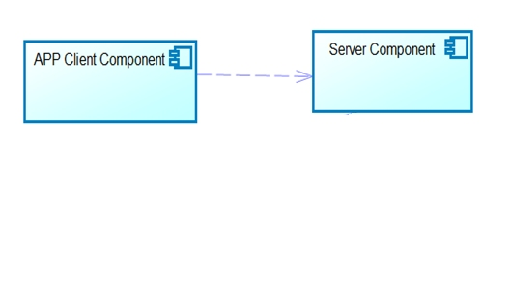
实现视图
实现模型的整体结构，主要分为app client和server两个构件，即移动端和spring cloud实现的服务端。

Slide 19
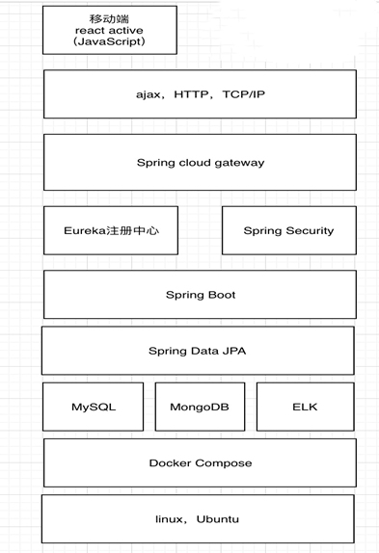
技术
移动端应用react native实现，语言为javascript
前端通过ajax, HTTP, TCP/IP实现网络通信，数据传输
访问过程先经过spring cloud gateway，由网关分配服务器
Eureka注册中心及spring security为微服务一部分，负责服务注册，用户认证，权限控制等
Spring boot为后端基础框架
后端通过Spring data JPA访问数据层
数据层为MySQL和Mongodb，微服务由ELK进行日志管理
Docker compose对服务进行打包运行
服务运行在linux, ubuntu上

Slide 20
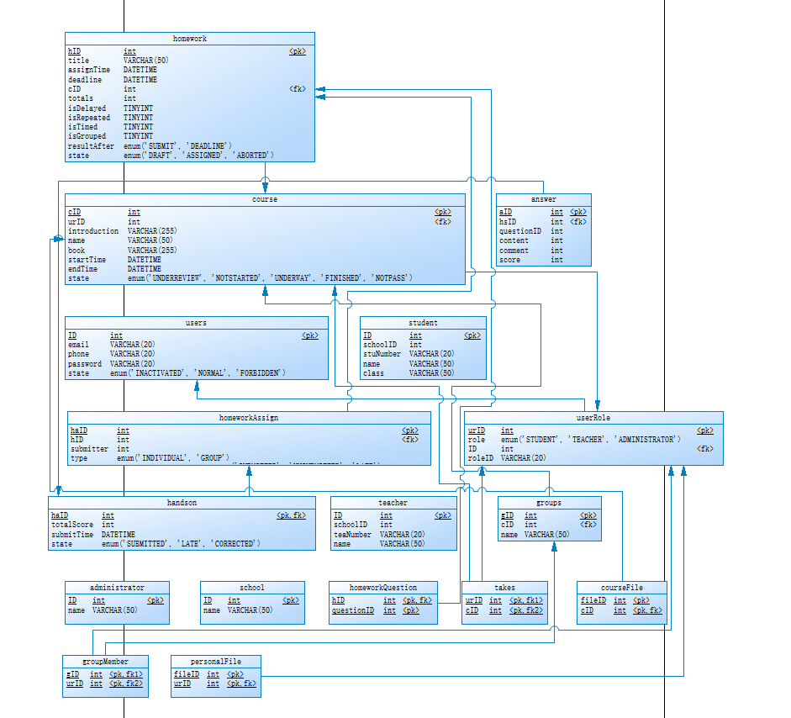
数据视图

Slide 21
项目总结
第四部分
Part Four

Slide 22
经验教训
团队合作
组件化开发
友好积极活跃的团队合作氛围有利于项目工作的正常展开。
组件化开发有利于减轻项目的负担，同时有利于保持整体风格的统一
主题一致性
需求设计
产品整体风格和主题的统一对产品最终的呈现效果和使用体验尤为关键。
在设计项目时。需要充分考虑项目功能的合理性以及用户友好性。确定合理的业务逻辑。
代码风格
项目细节统一
在团队合作中，代码风格、编程规范的统一很重要，有利于组员对项目整体代码的理解。
敲定项目细节，如接口，数据存储形式等。避免不一致导致的项目返工。

Slide 23
成员贡献
李萱
方拯
廖苡辰
许嘉琦
刘博
20%
22%
19%
19%
20%

Slide 24
演示完毕 谢谢欣赏
THANK YOU!

